Slide 1
Βάσεις Δεδομένων II
Πανεπιστήμιο Δυτικής Αττικής
Ενότητα 3: «Ασκήσεις στη χρήση Views»
Χ. Σκουρλάς
Το περιεχόμενο του μαθήματος διατίθεται με άδεια Creative Commons εκτός και αν αναφέρεται διαφορετικά

Slide 2
Περιγραφή Μαθήματος
Στόχος του εργαστηρίου είναι η εστίαση στη χρήση views κατά την υλοποίηση εφαρμογών Βάσεων Δεδομένων.

Slide 3
Θέμα: βάση δεδομένων διεύθυνσης προσωπικού

Slide 4
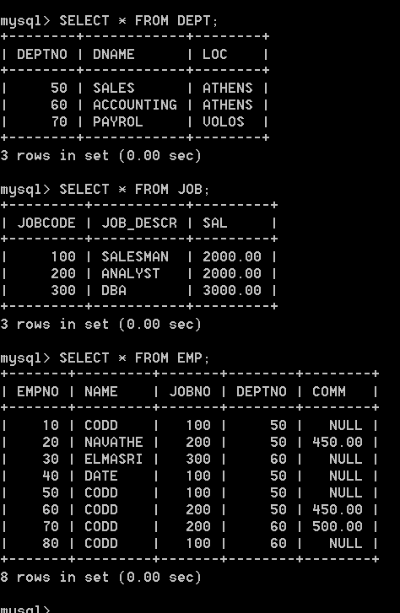

Slide 5
Δημιουργήστε τη βάση δεδομένων
DROP DATABASE IF EXISTS pers_view;
CREATE DATABASE pers_view;
USE pers_view;
CREATE TABLE DEPT (DEPTNO NUMERIC(2),
DNAME VARCHAR(24),
LOC CHAR(23));
CREATE TABLE JOB(JOBCODE NUMERIC(3),
JOB_DESCR VARCHAR(24),
SAL NUMERIC (10,2));
CREATE TABLE EMP (EMPNO NUMERIC (4) NOT NULL,
NAME VARCHAR (20),
JOBNO NUMERIC(3),
DEPTNO NUMERIC (2),
COMM NUMERIC (10,2));

Slide 6
Δηλώσεις INSERT INTO
INSERT INTO DEPT(DEPTNO, DNAME, LOC)
VALUES (50, 'SALES', 'ATHENS'),
(60, 'ACCOUNTING', 'ATHENS'),
(70, 'PAYROL', 'VOLOS');
INSERT INTO JOB(JOBCODE, JOB_DESCR, SAL)
VALUES (100, 'SALESMAN', 2000),
(200, 'ANALYST', 2000),
(300, 'DBA', 3000);
INSERT INTO EMP(EMPNO, NAME, JOBNO, DEPTNO, COMM)
VALUES (10, 'CODD', 100, 50, NULL),
(20, 'NAVATHE', 200, 50, 450),
(30, 'ELMASRI', 300, 60, NULL),
(40, 'DATE', 100, 50, NULL);
INSERT INTO EMP(EMPNO, NAME, JOBNO, DEPTNO, COMM)
VALUES (50, 'CODD', 100, 50, NULL),
(60, 'CODD', 200, 50, 450),
(70, 'CODD', 200, 60, 500),
(80, 'CODD', 100, 60, NULL);

Slide 7
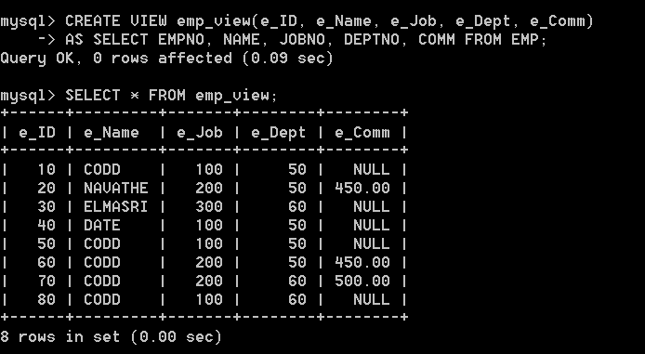
Δημιουργία view με όνομα emp_view. Δείτε τα στοιχεία της. Κάθε φορά που ενημερώνω τον πίνακα ενημερώνεται και η view. Δοκιμάστε, στη συνέχεια, δηλώσεις INSERT, UPDATE, DELETE στη view. Διαπιστώστε ότι ενημερώνεται ο πίνακας EMP
CREATE VIEW emp_view(e_ID, e_Name, e_Job, e_Dept, e_Comm)
AS SELECT EMPNO, NAME, JOBNO, DEPTNO, COMM FROM EMP;
SELECT * FROM emp_view;

Slide 8
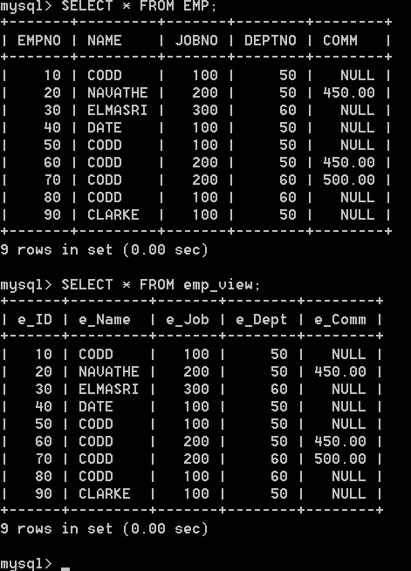
INSERT INTO EMP(EMPNO, NAME, JOBNO, DEPTNO, COMM) VALUES (90, 'CLARKE', 100, 50, NULL);

Slide 9
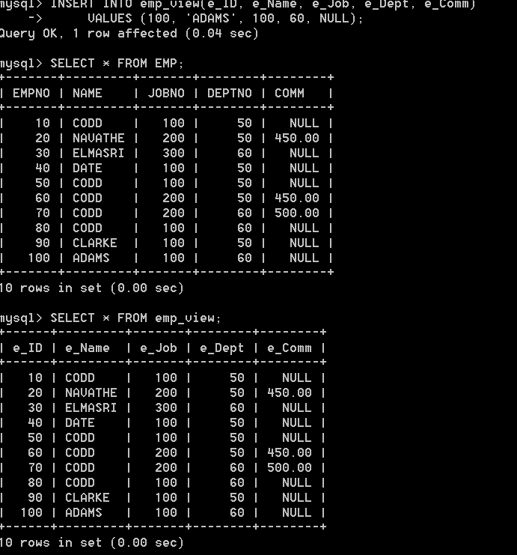
INSERT INTO emp_view(e_ID, e_Name, e_Job, e_Dept, e_Comm) VALUES (100, 'ADAMS', 100, 60, NULL);

Slide 10
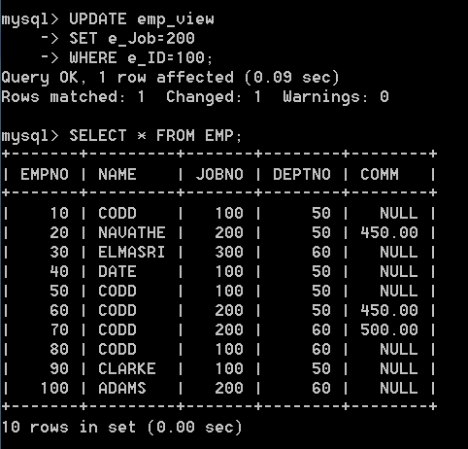
UPDATE emp_view
SET e_Job=200
WHERE e_ID=100;
SELECT * FROM EMP;
SELECT * FROM emp_view;

Slide 11
Θα εξετάσουμε μεταβολές της βάσης που γίνονται μέσα σε συναλλαγές (transaction). Θα εξετάσουμε, πιο συγκεκριμένα, την επικύρωση (οριστικοποίηση) και την ακύρωση των μεταβολών.
START TRANSACTION;
DELETE FROM emp_view
WHERE e_Name='ADAMS';
SELECT * FROM EMP;
SELECT * FROM emp_view;
Δείτε ότι οι μεταβολές φαίνονται σε πίνακα και view. Στη συνέχεια θα τερματίσω τη συναλλαγή - TRANSACTION. Με δήλωση ROLLBACK ακυρώνοντας όλες τις μεταβολές. Αν χρησιμοποιώσω δήλωση COMMIT; τότε γράφονται όλες οι μεταβολές μόνιμα στη βάση δεδομένων.
Αν δεν ξεκινήσω TRANSACTION (START TRANSACTION;) τότε η mySQL είναι σε AUTOCOMMIT mode, δηλαδή κάθε δήλωση (INSERT, κ.λπ.) προκαλεί μεταβολές που γράφονται μόνιμα (COMMIT) στη βάση δεδομένων.
ROLLBACK;
SELECT * FROM EMP;
SELECT * FROM emp_view;

Slide 12
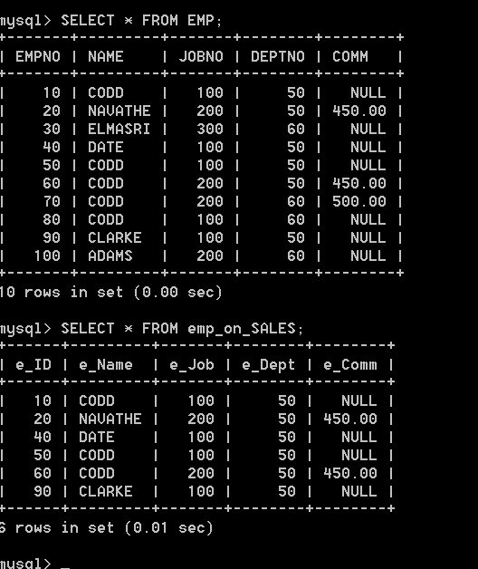
Να μία view «αφύλακτη», δηλαδή χωρίς την υποπρόταση with check option στον ορισμό της. Υποτίθεται από τον τρόπο ορισμού της όψης μπορούμε να κάνουμε μεταβολές σε υπαλλήλους του τμήματος 50 μόνο. Μία view «αφύλακτη» επιτρέπει παράνομες μεταβολές της βάσης
CREATE VIEW emp_on_SALES(e_ID, e_Name, e_Job, e_Dept, e_Comm)
AS SELECT EMPNO, NAME, JOBNO, DEPTNO, COMM FROM EMP WHERE deptno IN (SELECT deptno FROM dept WHERE dname='SALES');
SELECT * FROM EMP;
SELECT * FROM emp_on_SALES;

Slide 13
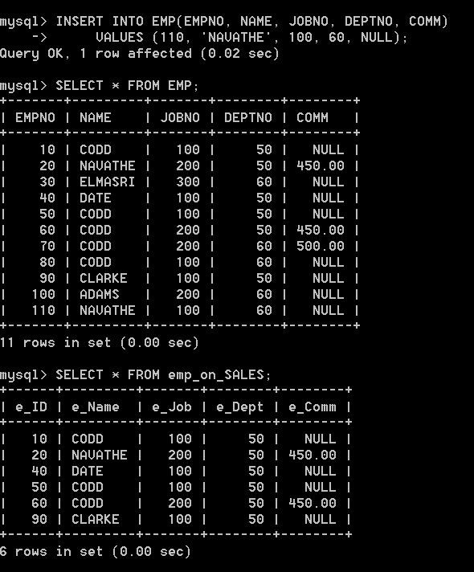
Εισάγω στοιχεία στον πίνακα που σωστά δεν φαίνονται στην όψη
INSERT INTO EMP(EMPNO, NAME, JOBNO, DEPTNO, COMM)
VALUES (110, 'NAVATHE', 100, 60, NULL);
SELECT * FROM EMP;
SELECT * FROM emp_on_SALES;

Slide 14
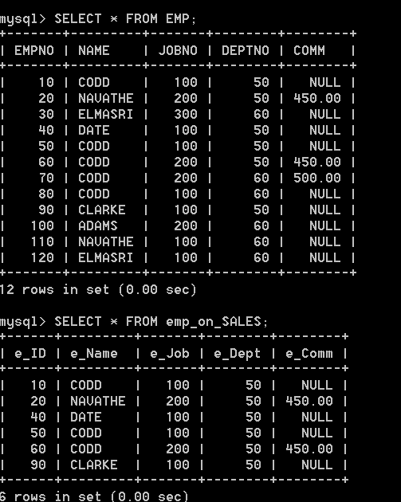
Τώρα θα «παρανομήσω».
INSERT INTO emp_on_SALES(e_ID, e_Name, e_Job, e_Dept, e_Comm) VALUES (120, 'ELMASRI', 100, 60, NULL);
SELECT * FROM EMP;
SELECT * FROM emp_on_SALES;

Slide 15
Πως μια ενημερώσιμη όψη θα είναι ασφαλής ή πως πρέπει να ορίζω τις (ενημερώσιμες) όψεις
CREATE VIEW emp_on_SALES_safe(e_ID, e_Name, e_Job, e_Dept, e_Comm)
AS SELECT EMPNO, NAME, JOBNO, DEPTNO, COMM FROM EMP WHERE deptno IN(SELECT deptno FROM dept WHERE dname='SALES') WITH CHECK OPTION;
INSERT INTO emp_on_SALES_safe(e_ID, e_Name, e_Job, e_Dept, e_Comm) VALUES (130, 'DATE', 100, 60, NULL);
SELECT * FROM EMP;
SELECT * FROM emp_on_SALES_safe;

Slide 16
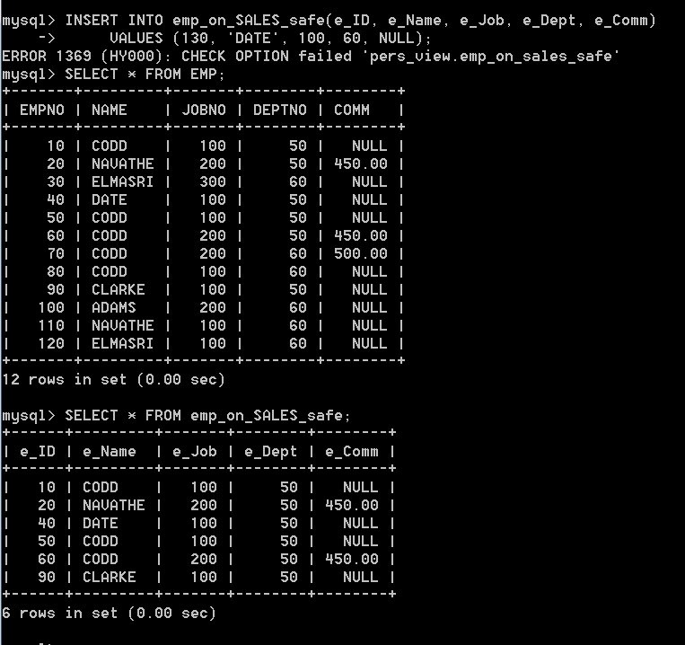

Slide 17
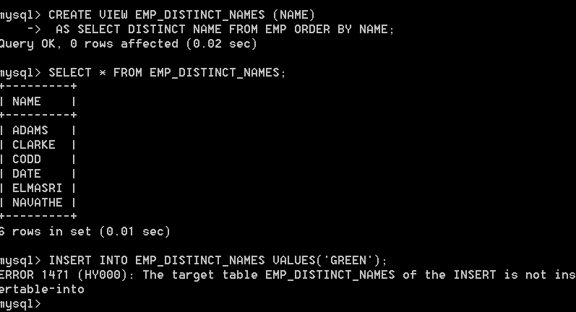
Μη ενημερώσιμες όψεις. Να και μία όψη μη ενημερώσιμη. Απαγορεύεται INSERT, UPDATE, DELETE. Μόνο SELECT
DROP VIEW IF EXISTS EMP_DISTINCT_NAMES;
CREATE VIEW EMP_DISTINCT_NAMES (NAME)
AS SELECT DISTINCT NAME FROM EMP ORDER BY NAME;
SELECT * FROM EMP_DISTINCT_NAMES;
INSERT INTO EMP_DISTINCT_NAMES VALUES('GREEN');

Slide 18
Και άλλο παράδειγμα μη ενημερώσιμης view
DROP VIEW IF EXISTS GROUP_EMP;
CREATE VIEW GROUP_EMP (dept, count_emp, avg_comm)
AS SELECT deptno, COUNT(*), AVG(comm) FROM EMP GROUP BY deptno;
SELECT * FROM GROUP_EMP;
INSERT INTO GROUP_EMP VALUES('GREEN');

Slide 19
Τι γίνεται όταν η όψη βασίζεται σε συνδέσεις πινάκων. Δημιουργία μη ενημερώσιμης όψης βασιζόμενης σε join
CREATE VIEW emp_dept_view(EMPNO, NAME, JOBNO, DEPTNO, DNAME)
AS SELECT empno, name, jobno, emp.deptno, dname
FROM emp INNER JOIN dept ON emp.deptno=dept.deptno;
SELECT * FROM emp_dept_view;
INSERT INTO emp_dept_view(EMPNO, NAME, JOBNO, DEPTNO, DNAME)
VALUES (140, 'DATE', 100, 50, NULL);
SELECT * FROM emp_dept_view;

Slide 20
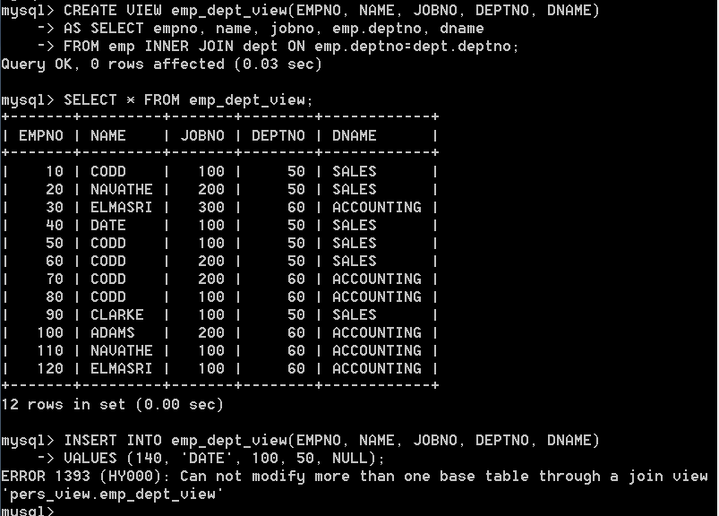

Slide 21
Δημιουργία ενημερώσιμης όψης βασιζόμενης σε join.
CREATE VIEW NEW_emp_dept_view(EMPNO, NAME, JOBNO, DEPTNO)
AS SELECT empno, name, jobno, emp.deptno
FROM emp INNER JOIN dept ON emp.deptno=dept.deptno;
SELECT * FROM NEW_emp_dept_view;
INSERT INTO NEW_emp_dept_view(EMPNO, NAME, JOBNO, DEPTNO)
VALUES (140, 'DATE', 100, 50);
SELECT * FROM NEW_emp_dept_view;

Slide 22
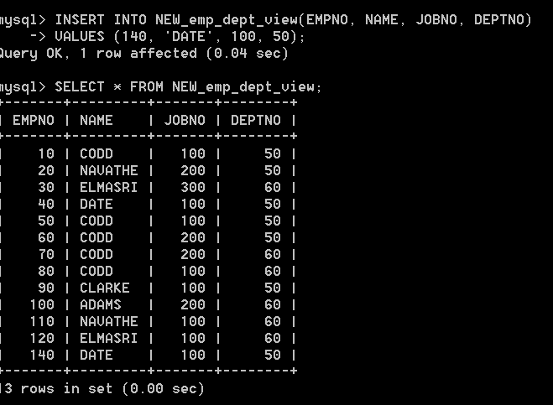

Slide 23
Τελικά πότε μια view δεν είναι ενημερώσιμη;
Όταν ο ορισμός της περιλαμβάνει:
Δήλωση Select με πράξεις, π.χ. CREATE VIEW … AS SELECT sal+IFNULL(comm,0) …
Aggregate functions (SUM(), MIN(), MAX(), COUNT(), …
DISTINCT
GROUP BY
GROUP BY …. HAVING …
UNION
Subquery (πράξεις κ.λπ.) in the select list
Certain joins
Non updatable view in the FROM clause
A subquery in the WHERE clause that refers to a table in the FROM clause

Slide 24
Τέλος Ενότητας

Slide 25
Σημειώματα

Slide 26
Σημείωμα Αναφοράς
Copyright Πανεπιστήμιο Δυτικής Αττικής, Χ. Σκουρλάς 2019.
Χ. Σκουρλάς. «Βάσεις Δεδομένων ΙI. Ενότητα 3: «Ασκήσεις στη χρήση Views». Έκδοση 1, Αθήνα 2019.
Διαθέσιμο από τη δικτυακή διεύθυνση: pyles.uniwa.gr.

Slide 27
Σημείωμα Αδειοδότησης
Το παρόν υλικό διατίθεται με τους όρους της άδειας χρήσης Creative Commons Αναφορά, Μη Εμπορική Χρήση Παρόμοια Διανομή 4.0 [1] ή μεταγενέστερη, Διεθνής Έκδοση. Εξαιρούνται τα αυτοτελή έργα τρίτων π.χ. φωτογραφίες, διαγράμματα κ.λπ., τα οποία εμπεριέχονται σε αυτό και τα οποία αναφέρονται μαζί με τους όρους χρήσης τους στο «Σημείωμα Χρήσης Έργων Τρίτων».
[1] http://creativecommons.org/licenses/by-nc-sa/4.0/
Ως Μη Εμπορική ορίζεται η χρήση:
που δεν περιλαμβάνει άμεσο ή έμμεσο οικονομικό όφελος από την χρήση του έργου, για το διανομέα του έργου και αδειοδόχο
που δεν περιλαμβάνει οικονομική συναλλαγή ως προϋπόθεση για τη χρήση ή πρόσβαση στο έργο
που δεν προσπορίζει στο διανομέα του έργου και αδειοδόχο έμμεσο οικονομικό όφελος (π.χ. διαφημίσεις) από την προβολή του έργου σε διαδικτυακό τόπο
Ο δικαιούχος μπορεί να παρέχει στον αδειοδόχο ξεχωριστή άδεια να χρησιμοποιεί το έργο για εμπορική χρήση, εφόσον αυτό του ζητηθεί.

Slide 28
Διατήρηση Σημειωμάτων
Οποιαδήποτε αναπαραγωγή ή διασκευή του υλικού θα πρέπει να συμπεριλαμβάνει:
το Σημείωμα Αναφοράς
το Σημείωμα Αδειοδότησης
τη δήλωση Διατήρησης Σημειωμάτων
το Σημείωμα Χρήσης Έργων Τρίτων (εφόσον υπάρχει)
μαζί με τους συνοδευόμενους υπερσυνδέσμους.

